Slide 1
5. maj

Slide 2
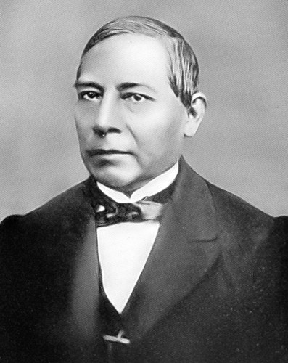
Istorija Cinco de Mayo
Cinco de Mayo nije Dan nezavisnosti Meksika, popularna zabluda. Umesto toga, obležava pobedu u jednoj bitci. Godine 1861. Benito Juárez—pravnik i član domorodačkog plemena Zapotec—je izabran za predsjednika Meksika . U to vrijeme, zemlja je bila u finansijskoj propasti nakon godina unutrašnjih sukoba, a novi predsjednik je bio prisiljen da odustane od plaćanja duga evropskim vladama.
Kao odgovor, Francuska, Britanija i Španija poslale su mornaričke snage u Veracruz, Meksiko, tražeći otplatu. Britanija i Španija su pregovarale sa Meksikom i povukle svoje snage.

Slide 3
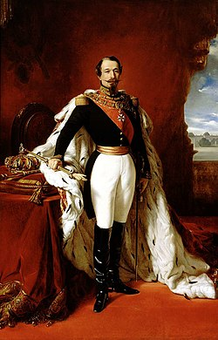
Napoleon III
Međutim, Francuska, kojom je vladao Napoleon III , odlučila je iskoristiti priliku da od meksičke teritorije osvoji deo. Krajem 1861. godine, dobro naoružana francuska flota upala je u Veracruz, iskrcavajući velike snage trupa i tjerajući predsjednika Juáreza i njegovu vladu u povlačenje.

Slide 4
Praznik 5. maj
је годишња прослава која се одржава у знак сећања на годишњицу победе Мексика над Другим француским царством (Napoleon III) у бици код Пуебле 1862. године, коју је предводио генерал Игнасио Сарагоса (Ignacio Zaragoza). Победа над француском војском била је подизање морала за Мексиканце.
Francusko Meksicki rat je trajao do 1867 ,a iskrcavanje i osvajanje Veracruza je bio pocetak. Bitka kod Pueble je bila u prvoj godini rata

Slide 5
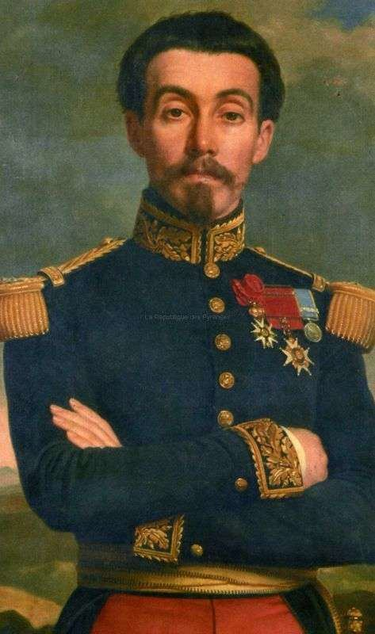
Bitka kod Pueble
Sigurni da će uspeh doći brzo, 6.000 francuskih vojnika pod generalom Charlesom Latrille de Lorencezom krenulo je da napadne Puebla de Los Angeles, mali grad u istočnom centralnom Meksiku. Iz svog novog štaba na sjeveru, Juárez je prikupio odrpane snage od 2.000 lojalnih muškaraca – od kojih su mnogi ili starosjedioci Meksikanci ili miješanog porijekla – i poslao ih u Pueblu.
Uveliko brojčano nadjačani i slabo snabdeveni Meksikanci, predvođeni generalom rođenim u Teksasu Ignaciom Zaragozom, utvrdili su grad i pripremili se za francuski napad. Dana 5. maja 1862. Lorencez je okupio svoju vojsku — podržanu teškom artiljerijom — ispred grada Puebla i predvodio juriš.
Bitka je trajala od jutra do rane večeri, a kada su se Francuzi konačno povukli, izgubili su skoro 500 vojnika. U sukobu je ubijeno manje od 100 Meksikanaca.

Slide 6
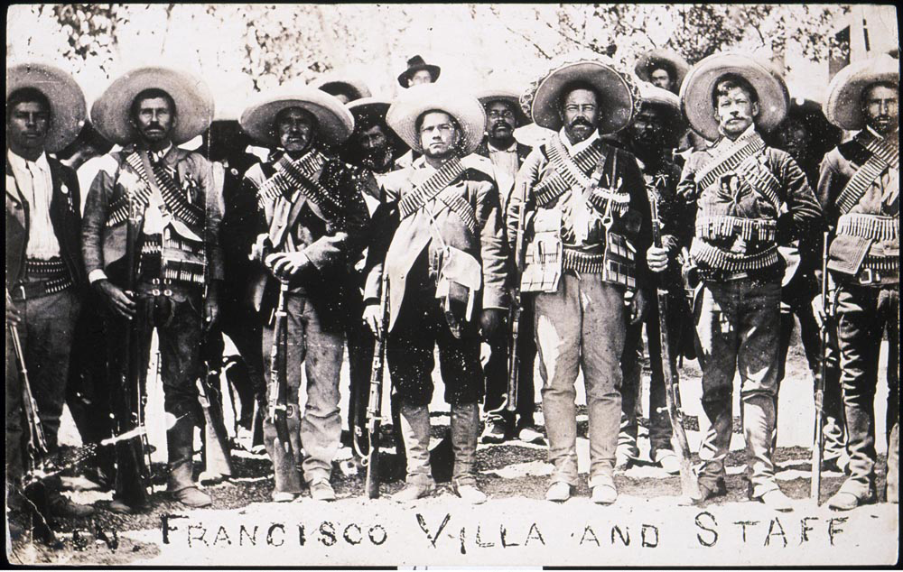
Meksička revolucija
Prva velika revolucija 20. veka započela je kao pobuna protiv diktatora i završila građanskim ratom, odnevši stotine hiljada života dok se Meksiko borio da ispuni svoje ideale zemlje i slobode.

Slide 7
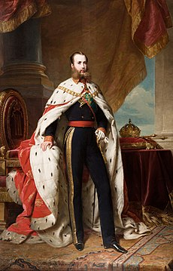
Iako nije bila velika strateška pobjeda u ukupnom ratu protiv Francuza, Saragosin uspjeh u bici kod Pueble 5. maja predstavljao je veliku simboličnu pobjedu za meksičku vladu i osnažio pokret otpora. 1867. — dijelom zahvaljujući vojnoj podršci i političkom pritisku Sjedinjenih Država, koje su konačno bile u poziciji da pomognu svom opkoljenom susedu nakon završetka građanskog rata — Francuska se konačno povukla.
Iste godine, Huarezove snage su zarobile i pogubile austrijskog nadvojvodu Ferdinanda Maksimilijana, kojeg je Napoleon 1864. postavio za cara Meksika .

Slide 8
Praznik
Unutar Meksika, Cinco de Mayo se prvenstveno slavi u državi Puebla, gdje se dogodila nevjerovatna pobeda Saragose, iako u proslavi učestvuju i drugi delovi zemlje.
Tradicija uključuje vojne parade, rekreacije bitke kod Pueble i druge svečane događaje. Za mnoge Meksikance, međutim, 5. maj je dan kao i svaki drugi: nije savezni praznik, pa uredi, banke i trgovine ostaju otvoreni.
Puebla de Los Angeles preimenovana je u generala Saragosu, koji je umro od tifusne groznice mjesec dana nakon svog istorijskog trijumfa.

Slide 10
Овај опис за Астеке има религиозно значење,^{[1]} док за Европљане представља победу добра над злом.
златног орла
храстовa црникa са леве стране и ловор са десне
Усвојен 16. септембра 1968. грб дизајнирао Франциско Епенс Хелгера.

Slide 12
Google search Puebla Mexico
Da pogledamo mapu

Slide 13
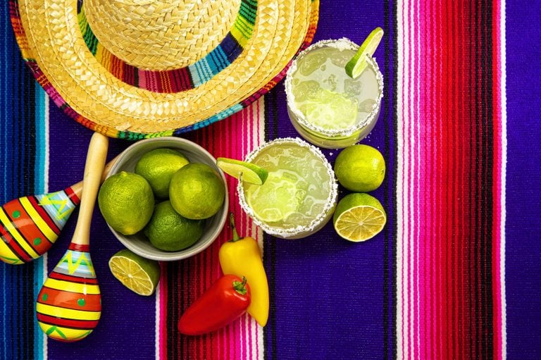
Kako se slavi, sta se pije

Slide 15
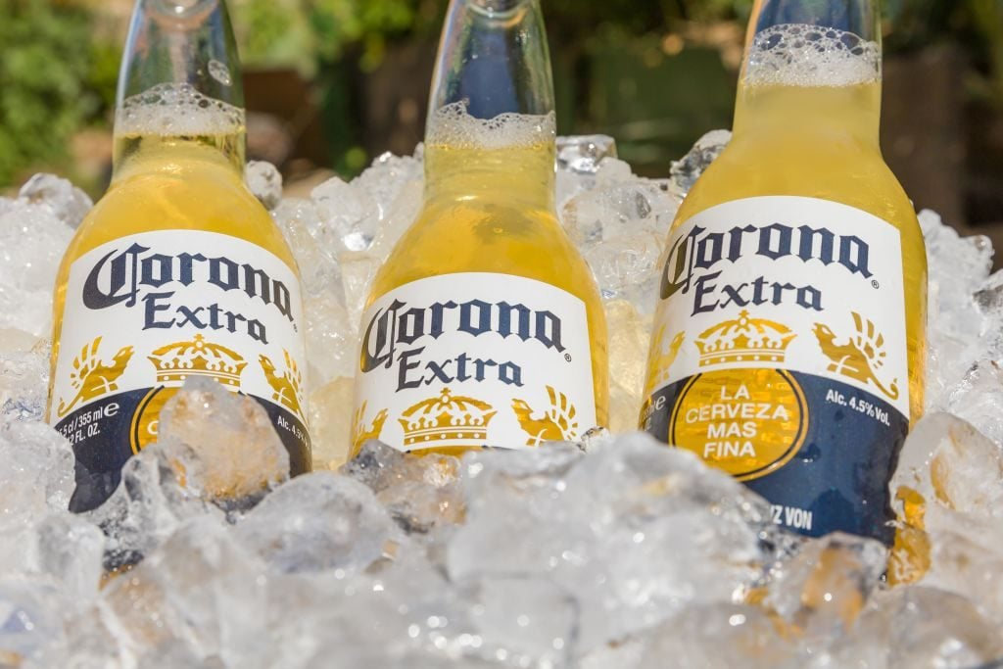

Slide 16
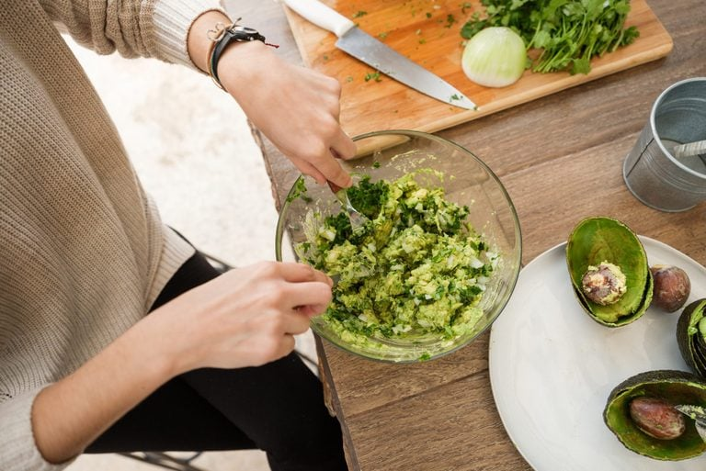
Guacamole
35,000 tona avokada
ce biti pojedeno za
Cinco de mayo

Slide 18
Muzika i ples
https://www.youtube.com/watch?v=WFz1AMqr0EQ
Jarabe Tapatio
Meksicka igra sa sesirima ! ( Hat dance)

Slide 19
To je sve za danas

